Slide 1
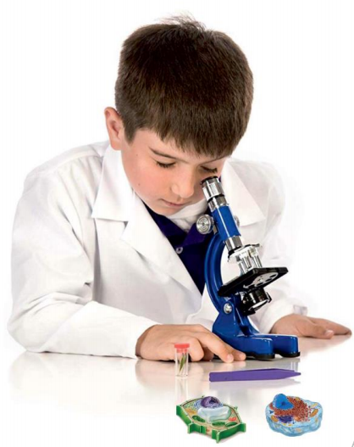
ХИМИЯ
9 КЛАСС
ТЕМА
Кальций и магний.

Slide 2
ПЛАН УРОКА
1.Положение в ПСХЭ
2. Строение атомов, степени окисления.
2. Нахождение и значение в природе и живых организмах
3. Химические свойства

Slide 3
ЩЕЛОЧНОЗЕМЕЛЬНЫЕ МЕТАЛЛЫ

Slide 4
НЕМНОГО ИСТОРИИ

Slide 5
НЕМНОГО ИСТОРИИ

Slide 6
ВЫВОДЫ НА ОСНОВАНИИ СТРОЕНИЕ АТОМА

Slide 7
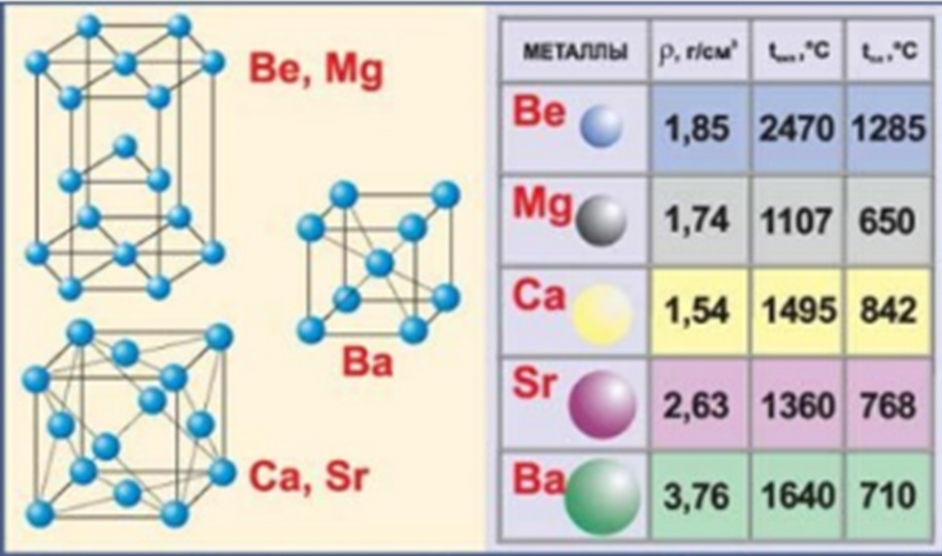
Все щелочноземельные металлы характеризуются наличием металлического типа химической связи;
Металлическая кристаллическая решетка.

Slide 8
Щелочноземельные металлы – серебристо-белые, твёрдые вещества. По сравнению со щелочными металлами обладают более высокими t°пл. и t°кип., потенциалами ионизации, плотностями и твердостью
Бериллий (Ве) очень твердый материал и способен оставлять царапины на стекле; твердость других элементов подгруппы уменьшается, и барий по твердости близок к свинцу

Slide 9
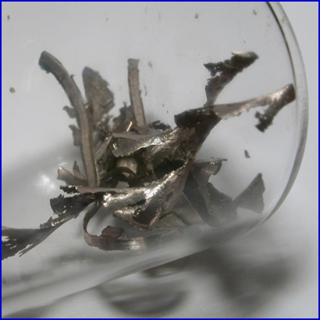
ФИЗИЧЕСКИЕ ХАРАКТЕРИСТИКИ
Магний — металл серебристо-белого цвета, обладает металлическим блеском;
При обычных условиях поверхность магния покрыта прочной защитной плёнкой оксида магния MgO, которая разрушается при нагреве на воздухе до примерно 600 °C, после чего металл сгорает с ослепительно белым пламенем
температура плавления металла tпл = 650 °C, температура кипения tкип = 1090 °C
Магний высокой чистоты пластичен, хорошо прессуется, прокатывается и поддаётся обработке резанием.
.

Slide 10
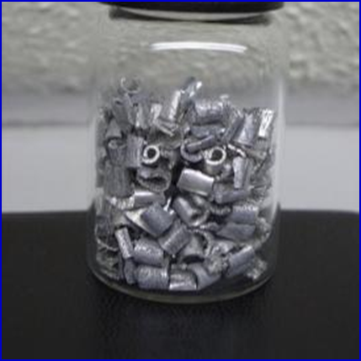
ФИЗИЧЕСКИЕ ХАРАКТЕРИСТИКИ
Кальций — легкий серебристо-белый и довольно твердый металл.
Температура плавления и кипения выше, чем у щелочных металлов ( 842°C)
При постепенном повышении давления начинает проявлять свойства полупроводника, но не становится полупроводником в полном смысле этого слова (металлом уже тоже не является). При дальнейшем повышении давления возвращается в металлическое состояние и начинает проявлять сверхпроводящие свойства (температура сверхпроводимости в шесть раз выше, чем у ртути, и намного превосходит по проводимости все остальные элементы
.

Slide 11
ХИМИЧЕСКИЕ СВОЙСТВА
с галогенами
Са +Сl2= CaCl2
с кислородом
2Са+ О2= 2СаО
Трудно вступают в реакцию с азотом и фосфором: ЗСа + N2 = Са3N2 (нитрид магния) ЗСа + 2Р = Са3Р2 (фосфид
ВЗАИМОДЕЙСТВИЕ С ПРОСТЫМИ ВЕЩЕСТВАМИ
Взаимодействуя с сухим водородом при 300-400 °C, Ca образует гидрид CaH2 - ионное соединение, в котором водород является анионом. Са + Н2 = СаН2 (гидрид кальция)

Slide 12
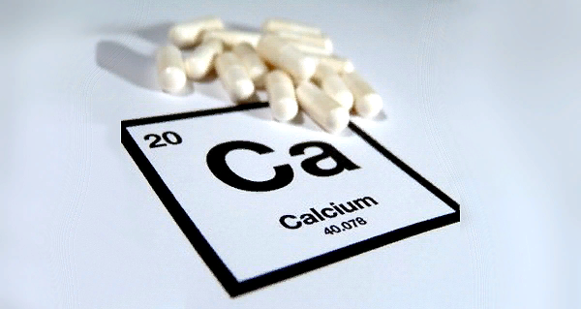
ХИМИЧЕСКИЕ ХАРАКТЕРИСТИКИ
Кальций - типичный щелочноземельный металл. Химическая активность кальция высока, но ниже, чем всех других щелочноземельных металлов. Он легко взаимодействует с кислородом, углекислым газом и влагой воздуха, из-за чего поверхность металлического кальция обычно тускло серая, поэтому в лаборатории кальций обычно хранят, как и другие щелочноземельные металлы, в плотно закрытой банке под слоем керосина или жидкого парафина.
.

Slide 13
ХИМИЧЕСКИЕ ХАРАКТЕРИСТИКИ
С активными неметаллами
(кислородом, хлором, бромом, иодом) кальций реагирует при обычных условиях:
2Ca + O2 = 2CaO
Ca + Br2 = CaBr2
.
.
С менее активными неметаллами (водородом, бором, углеродом, кремнием азотом, фосфором и другими)
кальций вступает во взаимодействие при нагревании, например:
Ca + H2 = CaH2
3Ca + 2B = Ca3 В2
3Ca + N2 = Ca3 N2
Ca + 2C = CaC2

Slide 14
ХИМИЧЕСКИЕ ХАРАКТЕРИСТИКИ
Большинство из соединений кальция с неметаллами легко разлагается водой:
CaH2 + 2H2O = Ca(OH) 2 + H2
.
.
Кальций активно реагирует с водой, но без воспламенения:
Ca + 2H2O = Ca(OH) 2 + H2

Slide 15
ВЗАИМОДЕЙСТВИЕ СО СЛОЖНЫМИ ВЕЩЕСТВАМИ

Slide 16
ВЗАИМОДЕЙСТВИЕ С КИСЛОТАМИ

Slide 17
ХИМИЧЕСКИЕ СВОЙСТВА
Mg
В химическом отношении Магний - весьма активный металл.
Раскаленный Магний энергично реагирует с водой, вследствие чего горящий магний нельзя тушить водой:
Mg + H2O = Mg0 + H2 + 75 kcal

Slide 18
ХИМИЧЕСКИЕ СВОЙСТВА МАГНИЯ
При нагревании на воздухе магний сгорает с образованием оксида и небольшого количества нитрида. При этом выделяется большое количество теплоты и световой энергии:
2Mg + O2 = 2MgO
3Mg + N2 = Mg3 N2
Магний может гореть даже в углекислом газе:
2Mg + CO2 = 2MgO + C
Щелочи на магний не действуют, в кислотах он растворяется с бурным выделением водорода:
Mg + 2HCl = MgCl2 + H2
Магний со взрывом реагирует с сильными окислителями

Slide 19
ГЕНЕТИЧЕСКАЯ СВЯЗЬ
Са СаО Са(ОН)2
СаСО3
Са(НСО3)2

Slide 20
СОБЕРИ СЛОВО

Slide 21
СОБЕРИ СЛОВО

Slide 23
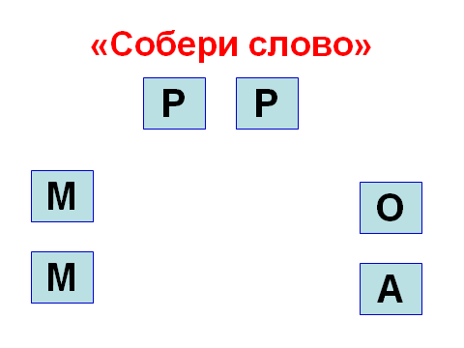

Slide 24
Оцени свою работу

Slide 25
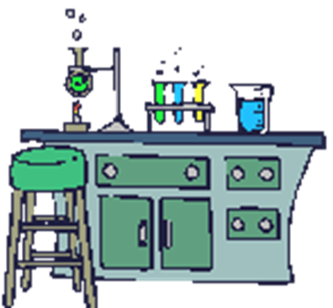
ЗАКРЕПЛЕНИЕ ЗНАНИЙ
ПРОЧИТАТЬ ПАРАГРАФ №23
ДО СТРАНИЦЫ 112
ОТВЕТИТЬ НА ВОПРОСЫ № 5
НА СТРАНИЦЕ 116

